Slide 1
오늘의 날씨
세미프로젝트 – 오태원, 김다보미, 강태현

Slide 2
목차
01 기능 소개
02 OpenAPI
03 와이어 프레임
04 실행 화면
05 HTML, CSS 소스코드
06 JavaScript 소스코드
07 Html Dom 구조
08 겪은 문제점과 해결 과정
09 후기

Slide 3
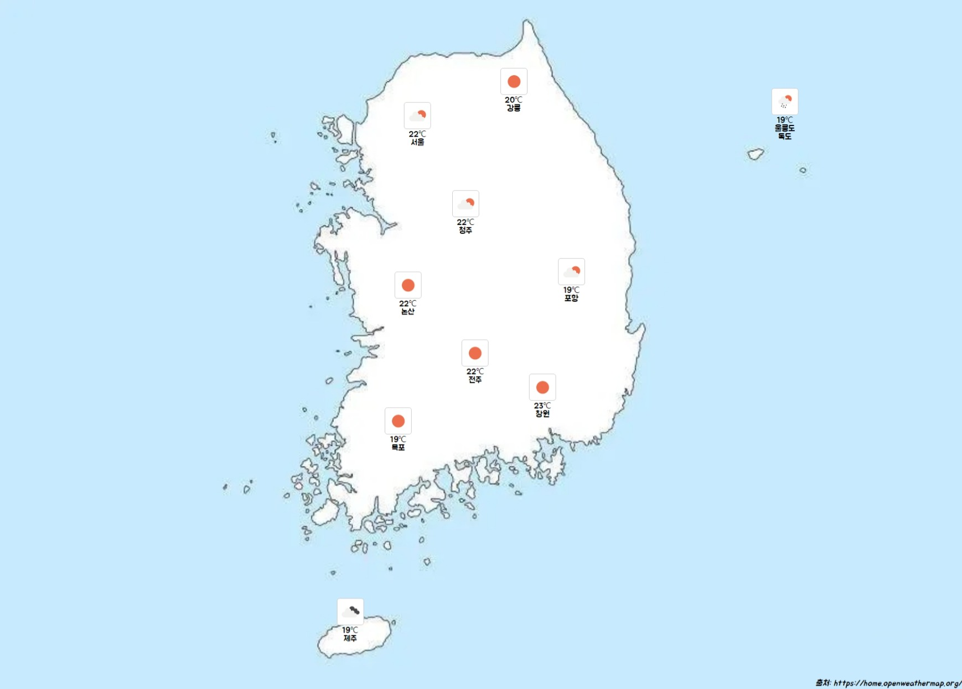
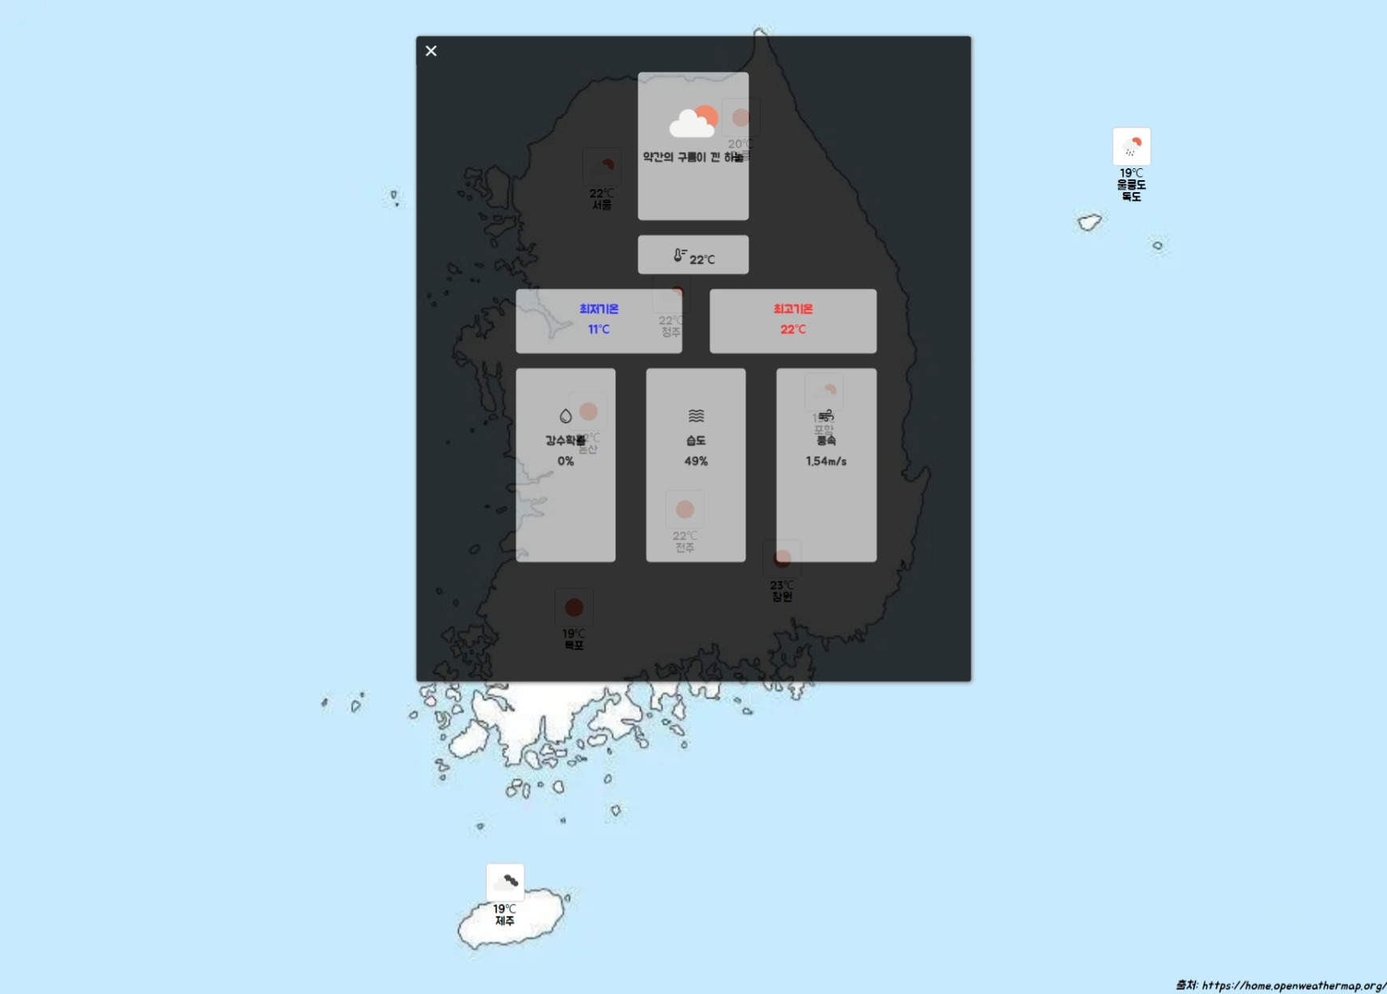
01 기능소개
메인 페이지: 대한민국 지역별 실시간날씨를 지도 위에 아이콘으로 표시
특정 지역 날씨 아이콘 클릭
해당 지역 날씨 상세 폼 표시
상세 폼: 하늘 상태, 현재 기온, 최저 기온, 최고 기온, 강수확률, 습도, 풍속

Slide 4
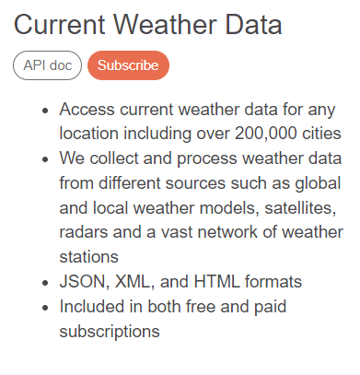
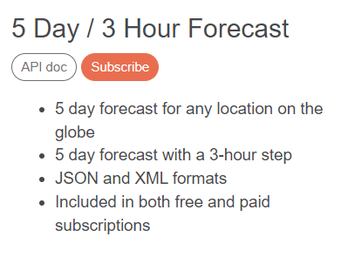
02 OpenAPI
1. 실시간 날씨 조회 : 하늘상태, 기온, 실시간 최저,최고 기온, 지역명
https://api.openweathermap.org/data/2.5/weather
2. 5일간의 데이터를 3시간 단위로 조회 : 일일 최저기온, 최고기온 , 강수확률
http://api.openweathermap.org/data/2.5/forecast
출처 : https://openweathermap.org/api

Slide 5
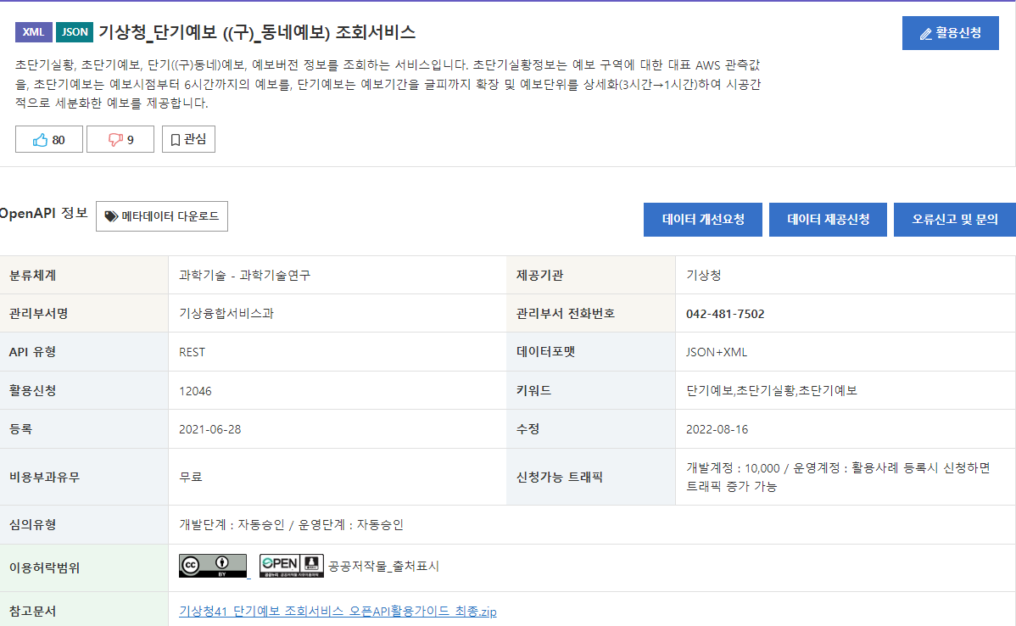
02 OpenAPI
3. 기상청 단기예보
http://apis.data.go.kr/1360000/VilageFcstInfoService_2.0/getVilageFcst
출처: http://apis.data.go.kr/1360000/VilageFcstInfoService_2.0

Slide 6
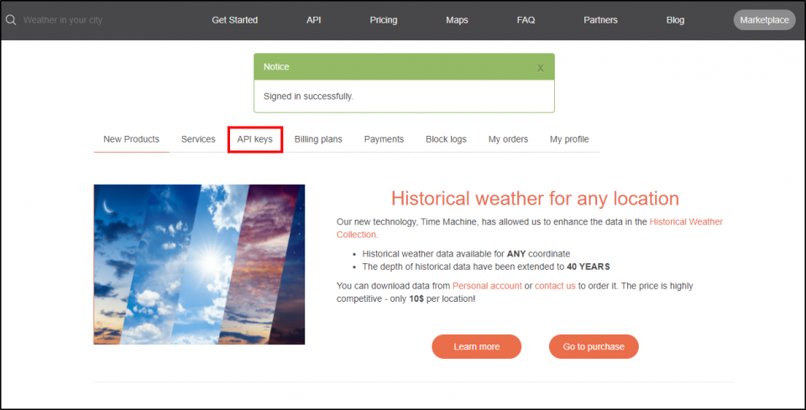
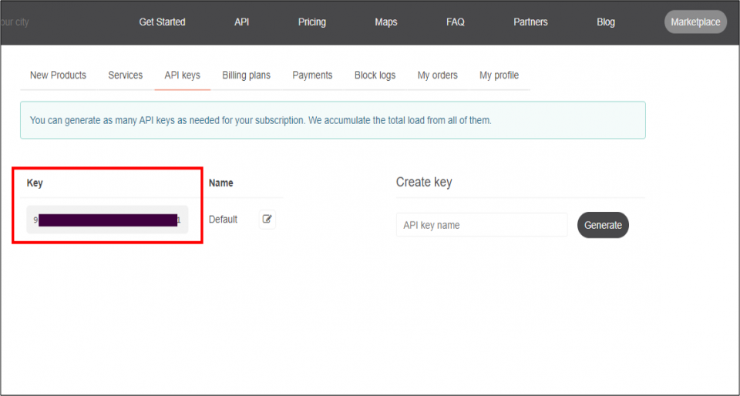
02 OpenAPI 인증키 발급
회원가입
로그인 후 API keys 발급
해당 URL과 발급받은 key로 API 호출
http://api.openweathermap.org/data/2.5/forecast?q={city name}&appid={API KEY}&lang=kr&units=metric

Slide 7
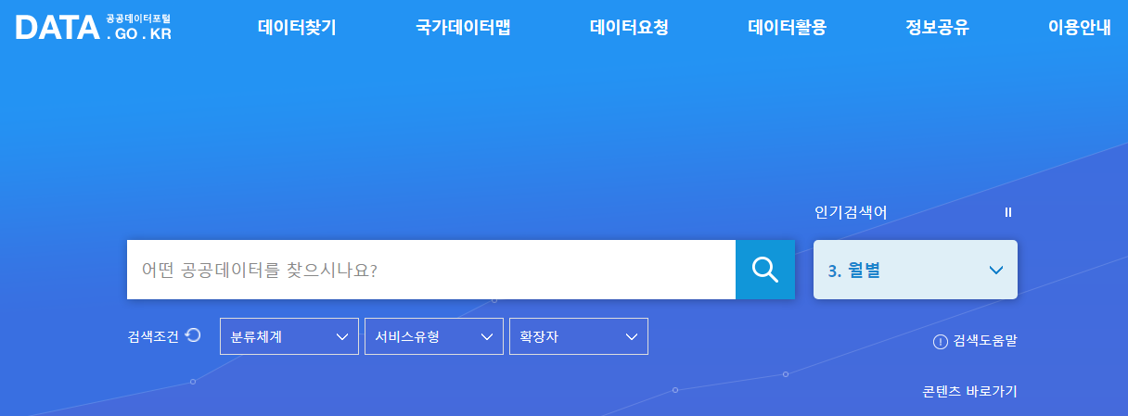
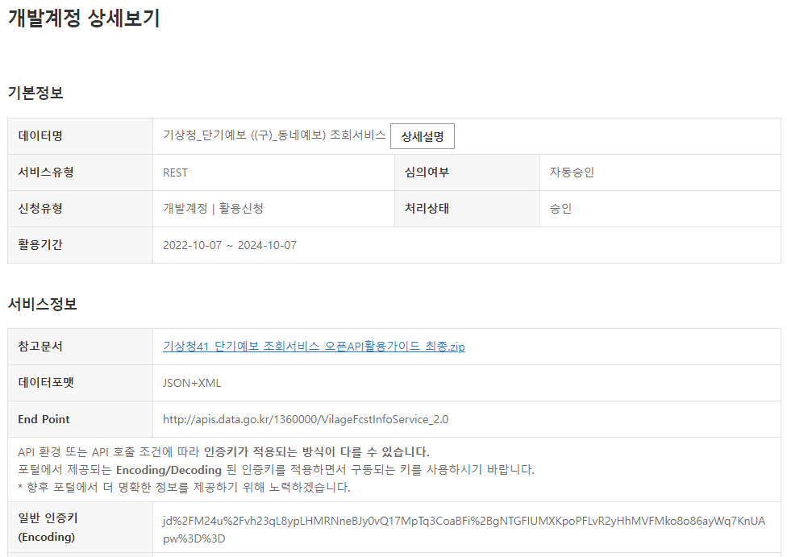
02 OpenAPI 인증키 발급
회원가입
로그인 후 API keys 발급
해당 URL과 발급받은 key로 API 호출
http://apis.data.go.kr/1360000/VilageFcstInfoService_2.0/getVilageFcst?{ServiceKey}

Slide 8
02 OpenAPI 파라미터
1. 실시간 날씨 조회 : 도시명, 하늘 상태/아이콘, 현재 기온, 습도, 풍속
https://api.openweathermap.org/data/2.5/weather
3. 기상청 단기예보
http://apis.data.go.kr/1360000/VilageFcstInfoService_2.0/getVilageFcst
Fields in API response | 파라미터
city | 도시명
weather[0].description | 하늘 상태
weather[0].icon | 하늘 아이콘
main.temp | 현재 기온
main.humidity | 습도
wind.speed | 풍속
Fields in API response | 파라미터
numOfRows | 한 페이지 결과 수
pageNo | 페이지 번호
dataType | 데이터 타입
baseDate | 발표일자
baseTime | 발표시각
nx | 예보지점X
ny | 예보지점Y
2. 5일간의 데이터를 3시간 단위로 조회 : 예측 시간, 최저/최고 기온, 강수확률
http://api.openweathermap.org/data/2.5/forecast
Fields in API response | 파라미터
list[0].pop | 강수확률

Slide 9
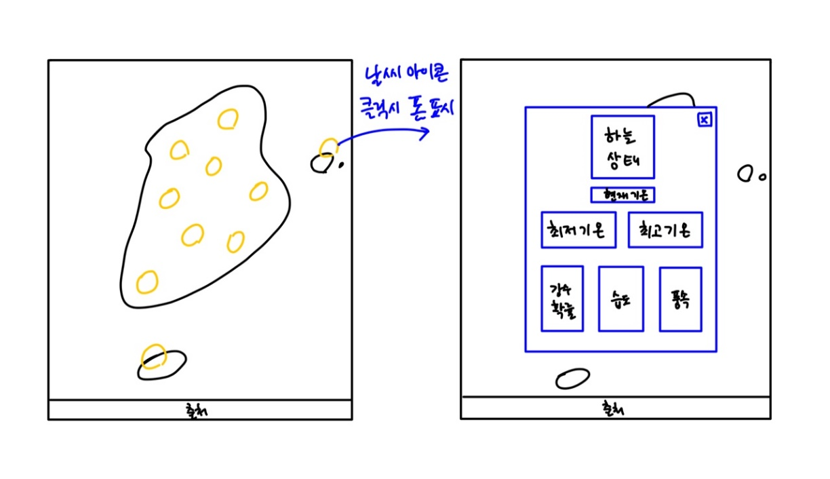
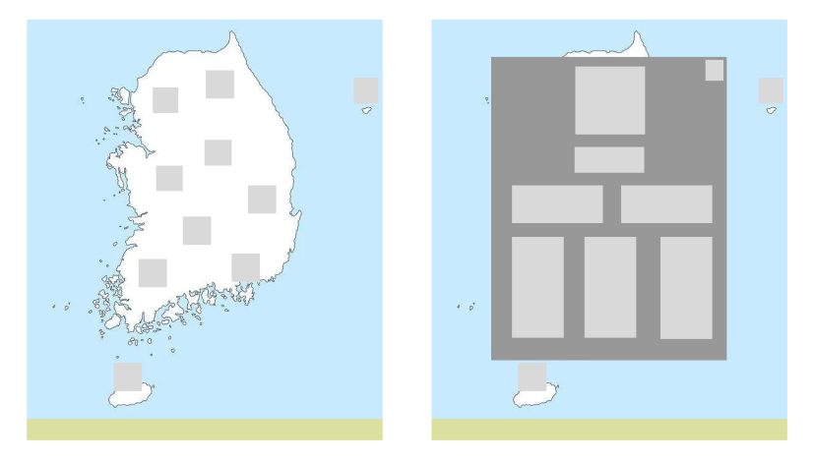
03 와이어 프레임

Slide 10
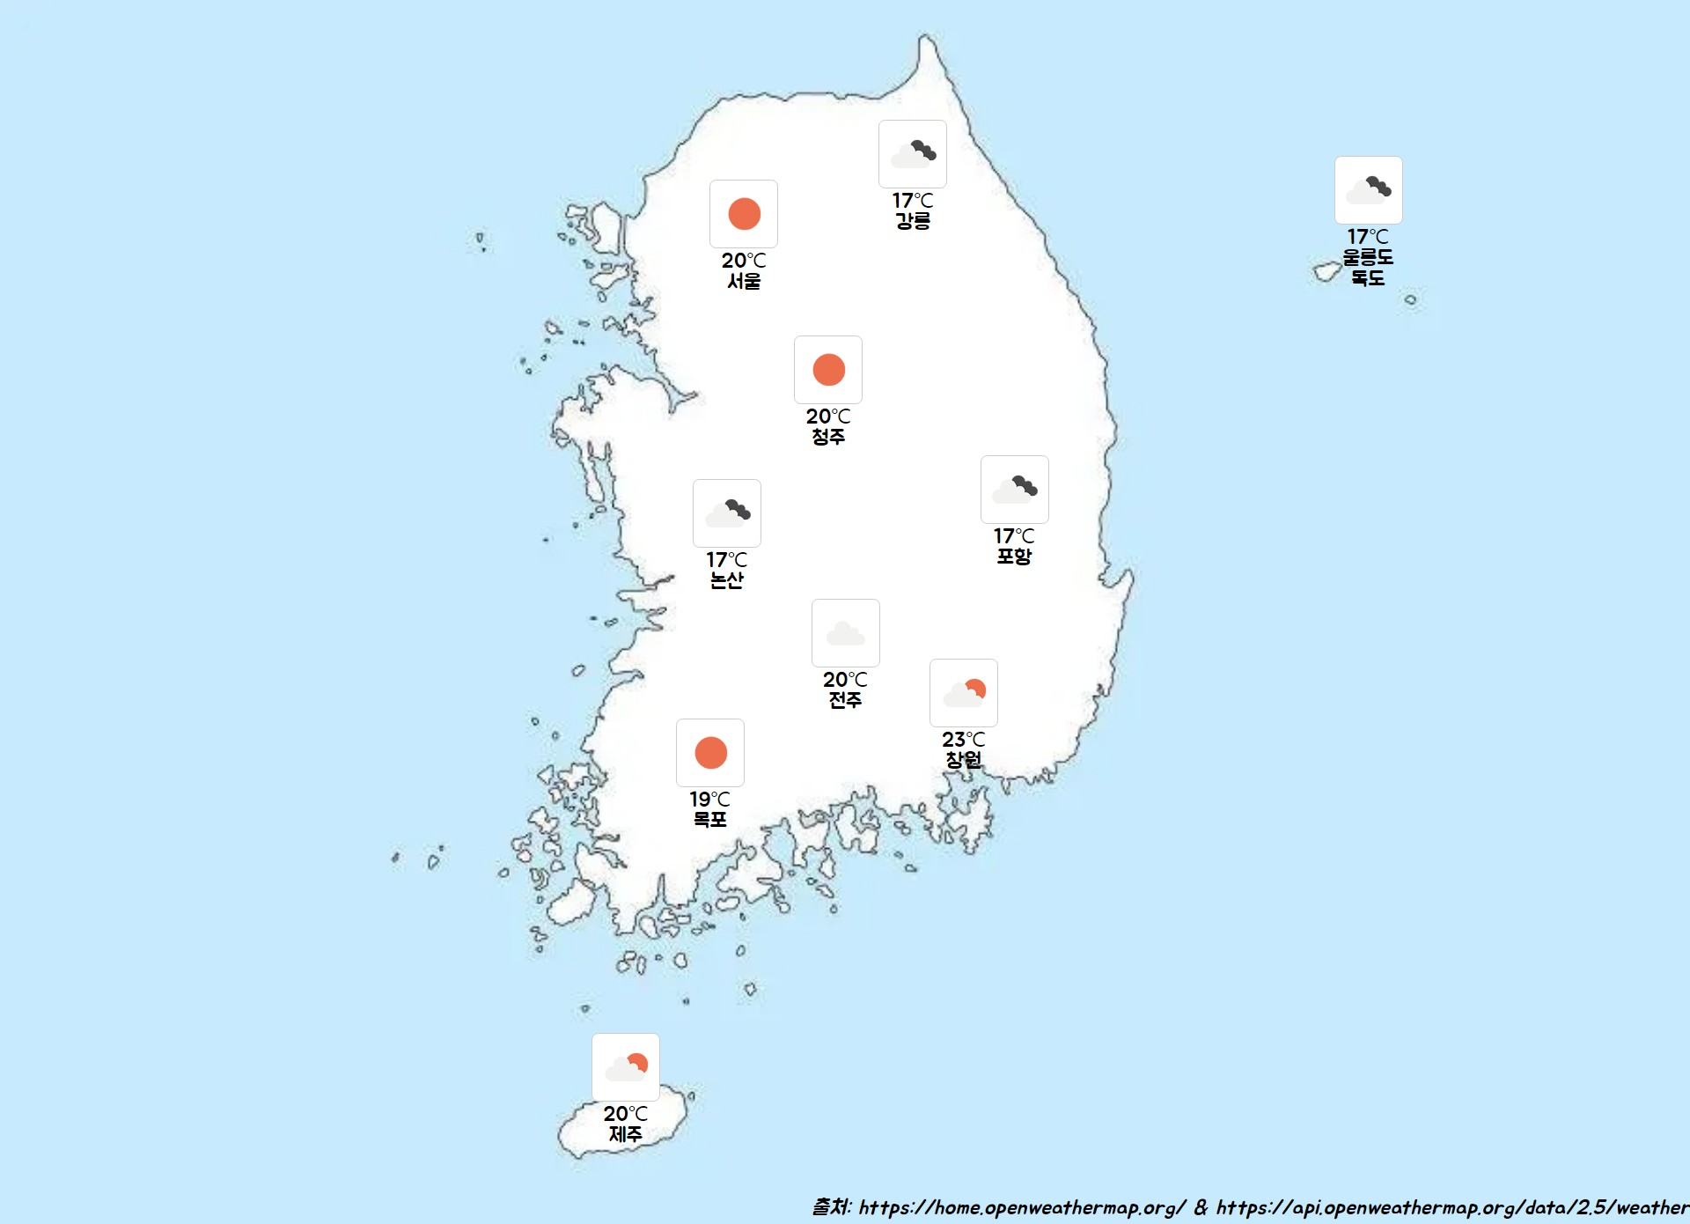
04 실행 화면

Slide 11
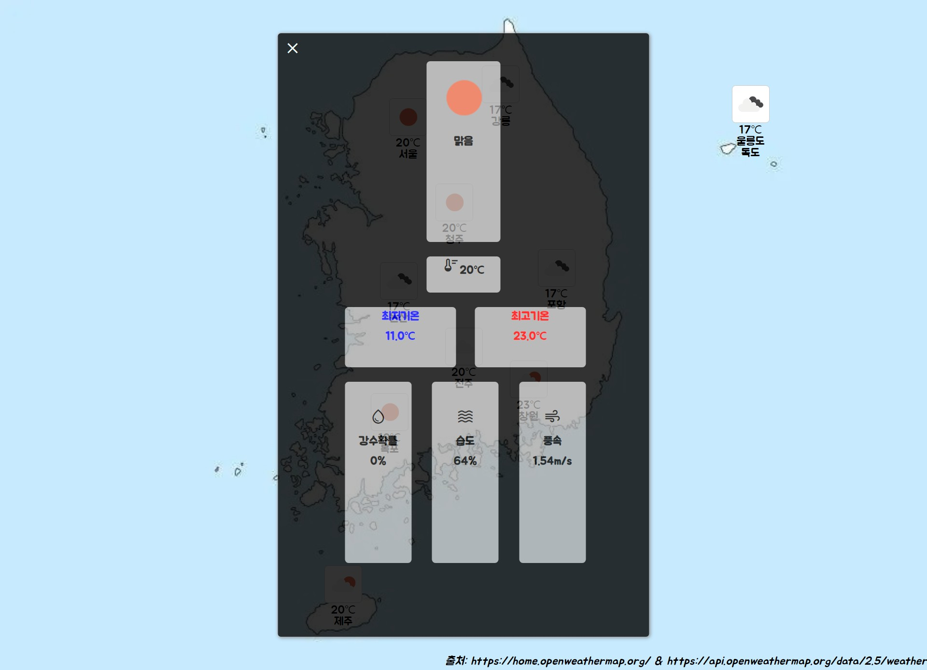
04 실행 화면

Slide 12
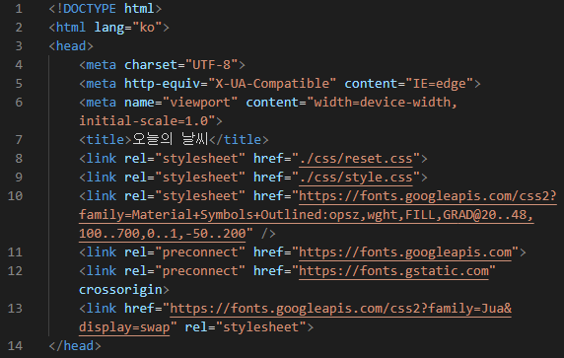
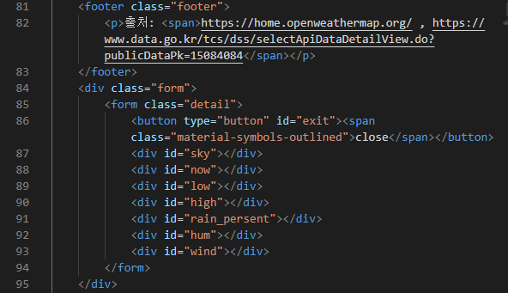
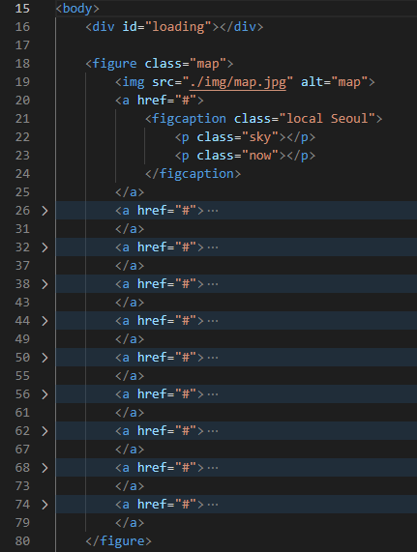
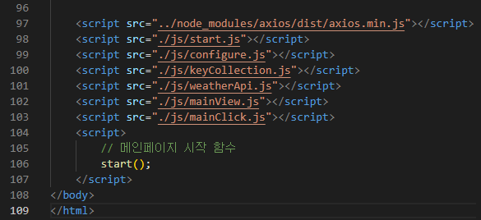
05 HTML, CSS 코드 : HTML – index.html

Slide 13
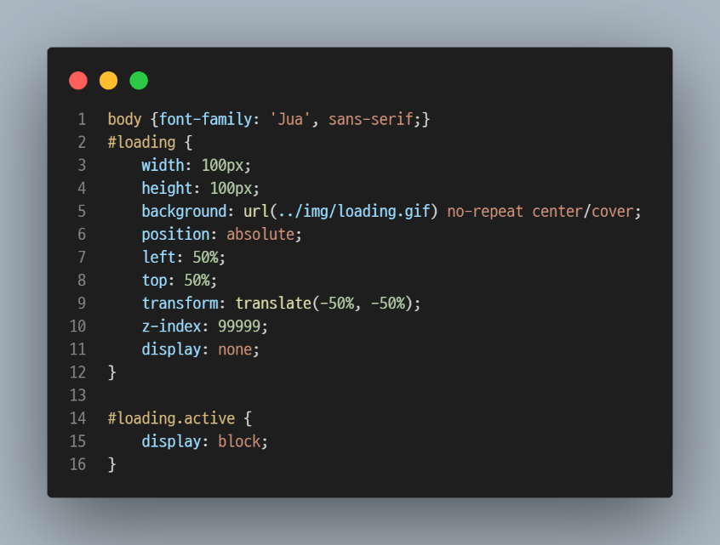
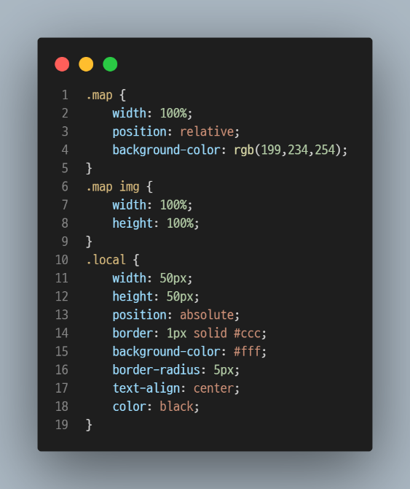
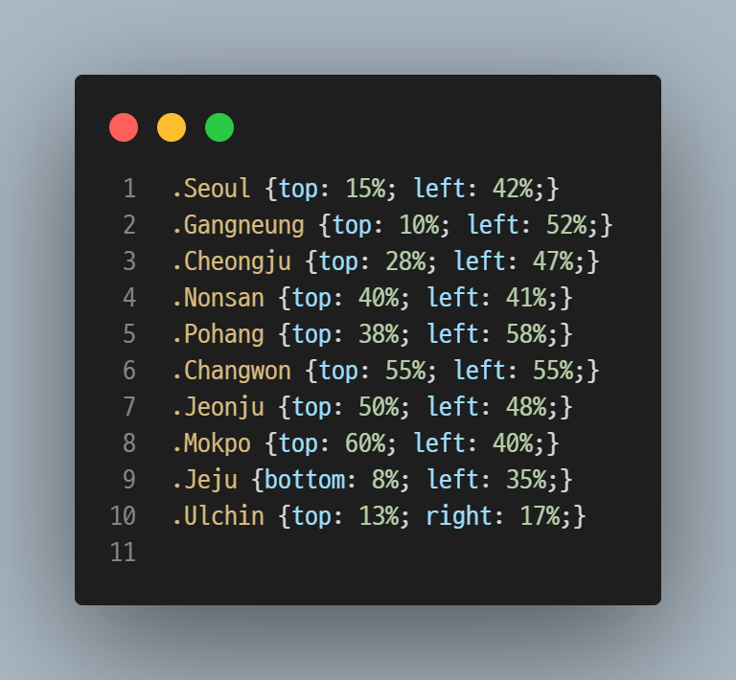
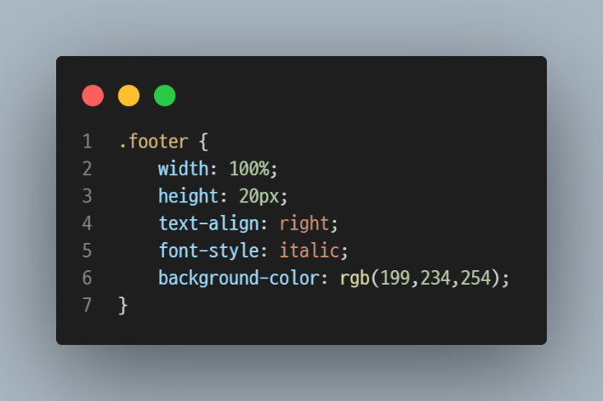
05 HTML, CSS 코드 : CSS

Slide 14
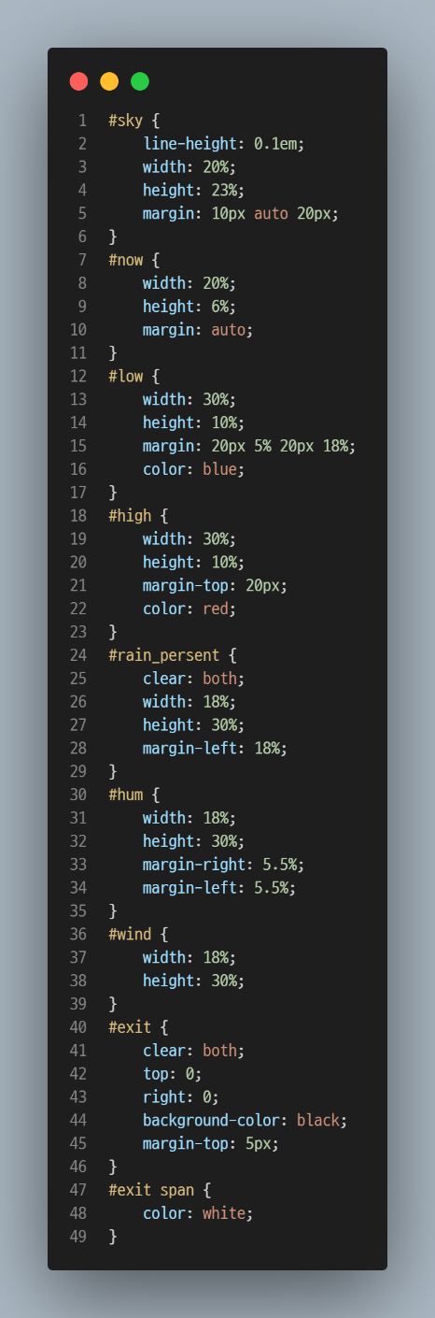
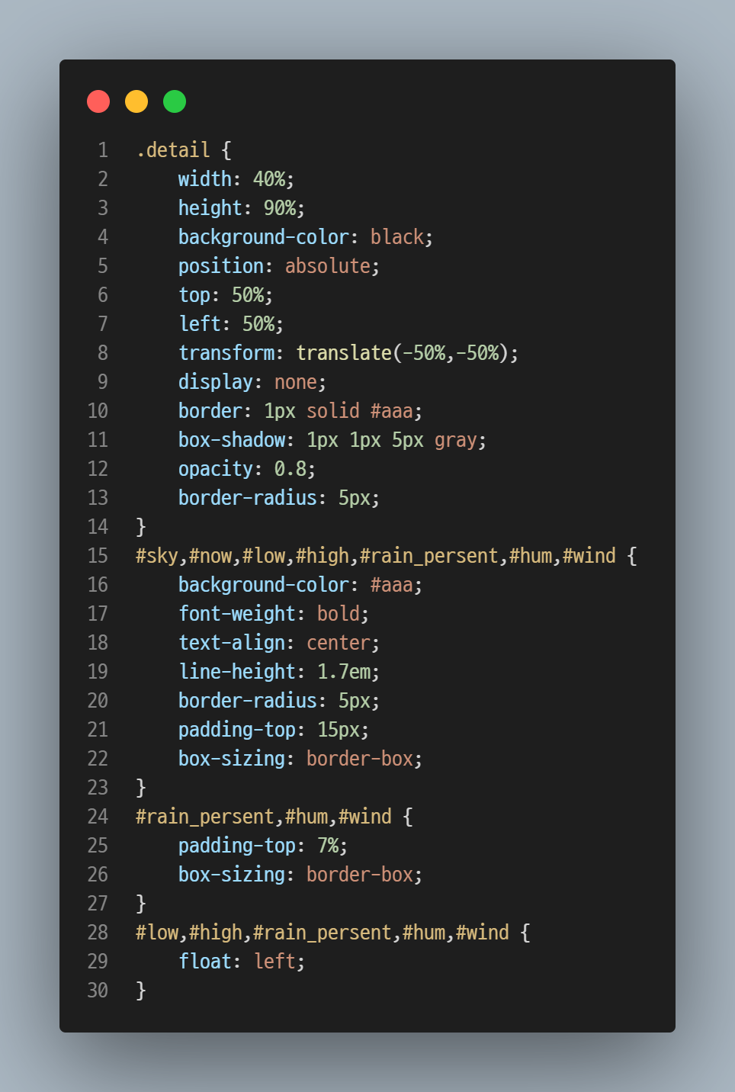
05 HTML, CSS 코드 : CSS

Slide 15
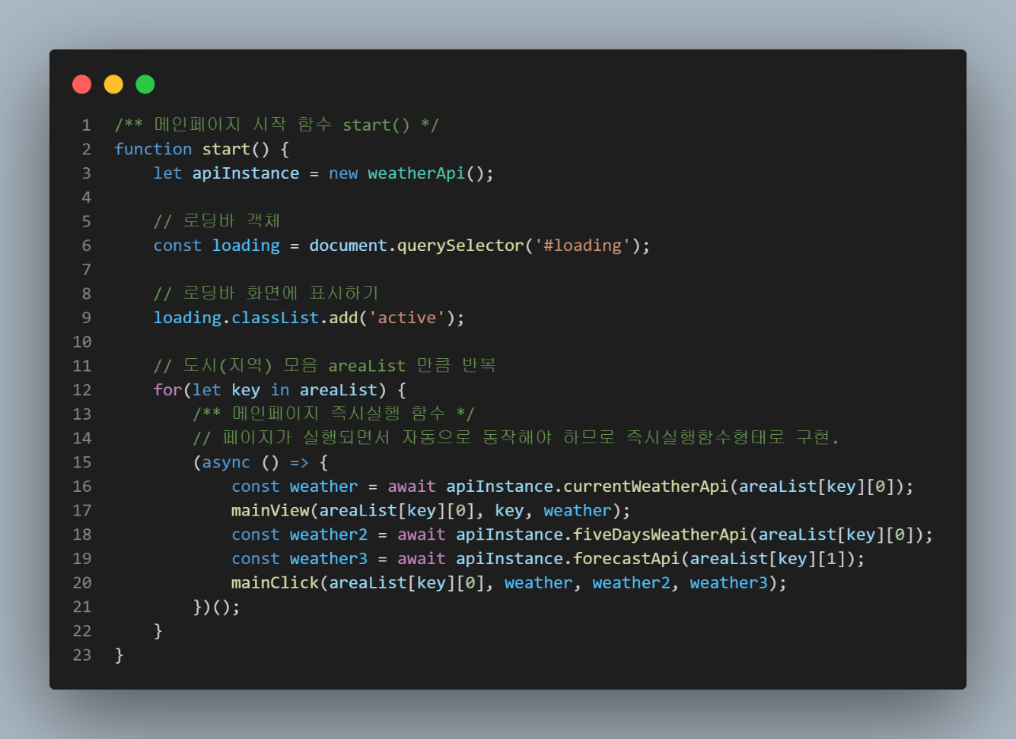

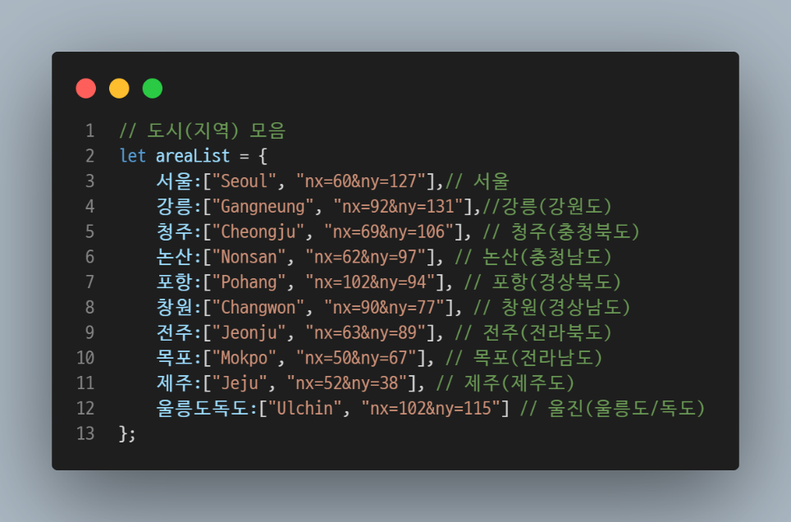
06 javascript 소스코드(start.js – start 함수 :페이지 열 때 시작 함수)

Slide 16
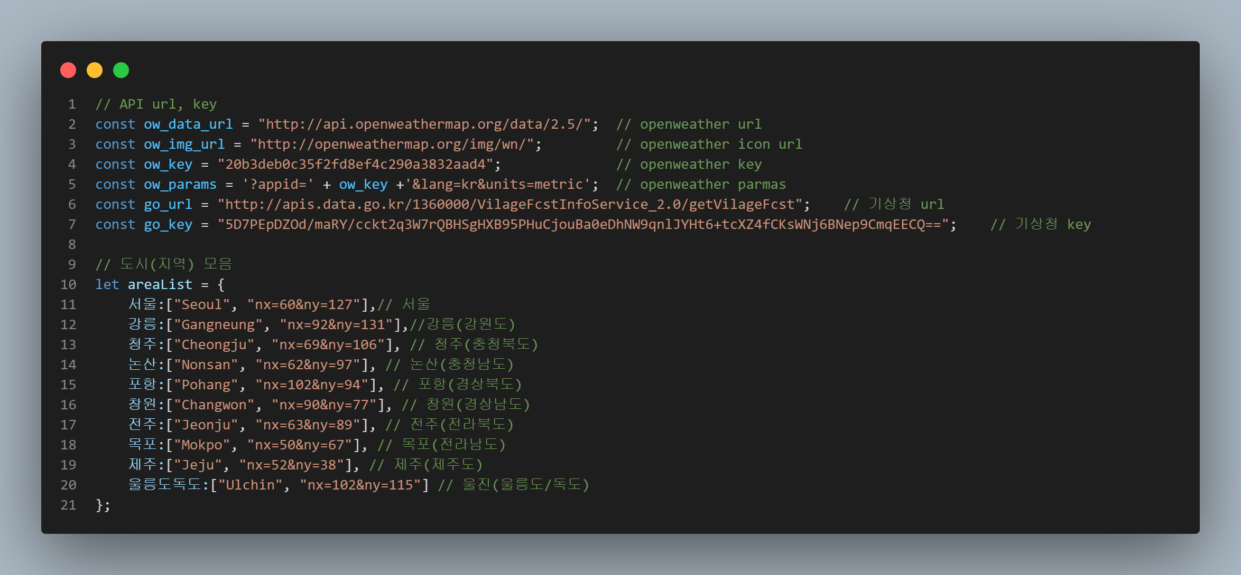
06 javascript 소스코드(configure.js) – API url,key / areaList

Slide 17
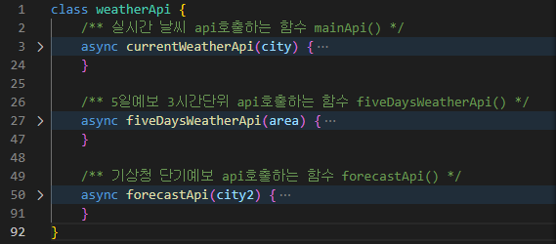
06 javascript 소스코드(weatherApi.js) – API모음

Slide 18
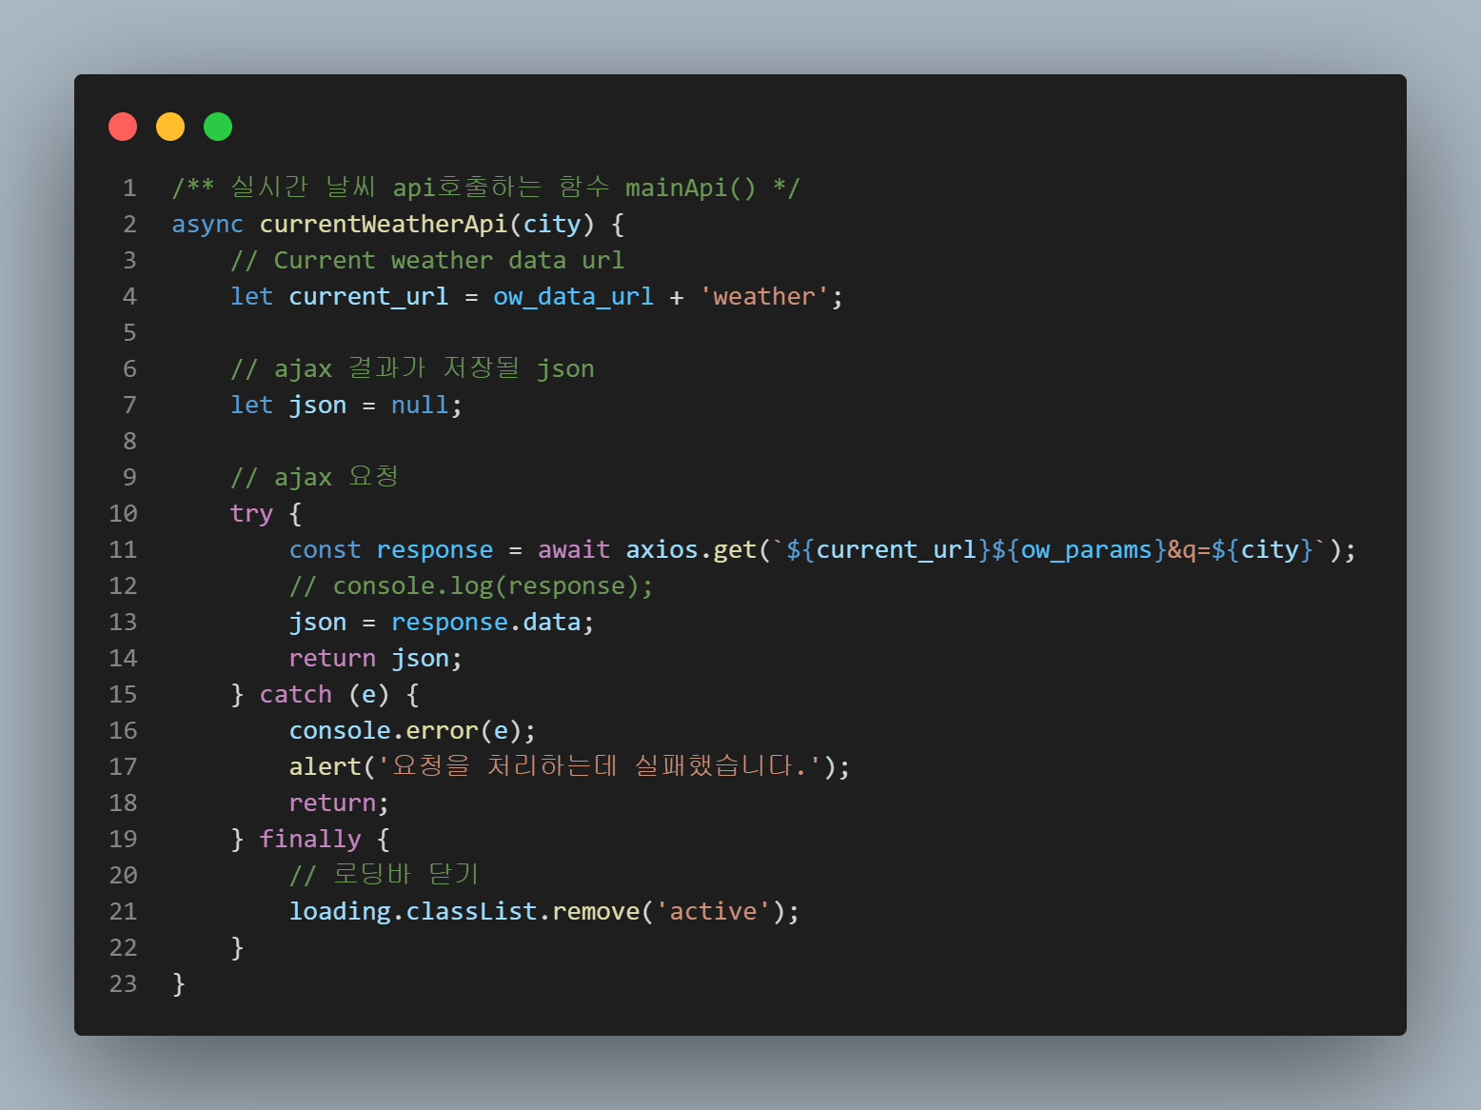
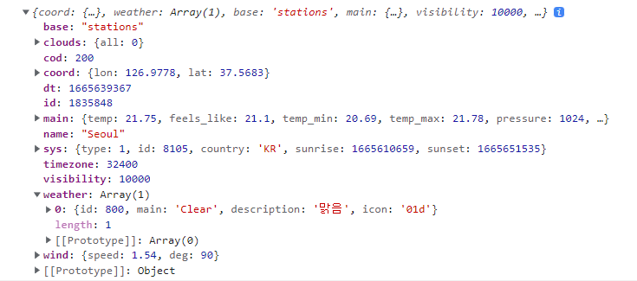
06 javascript 소스코드(currentWeatherApi 함수)

Slide 19
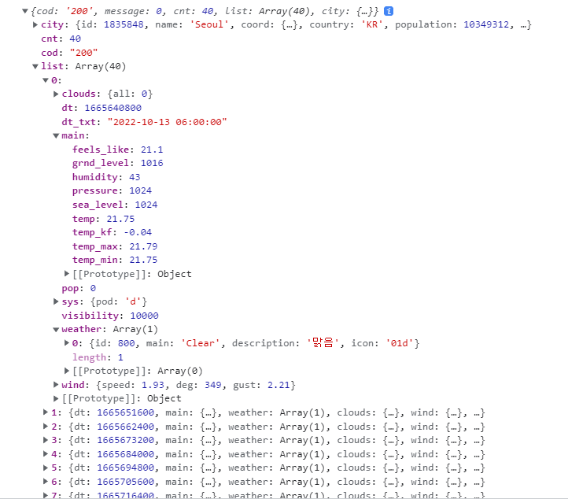
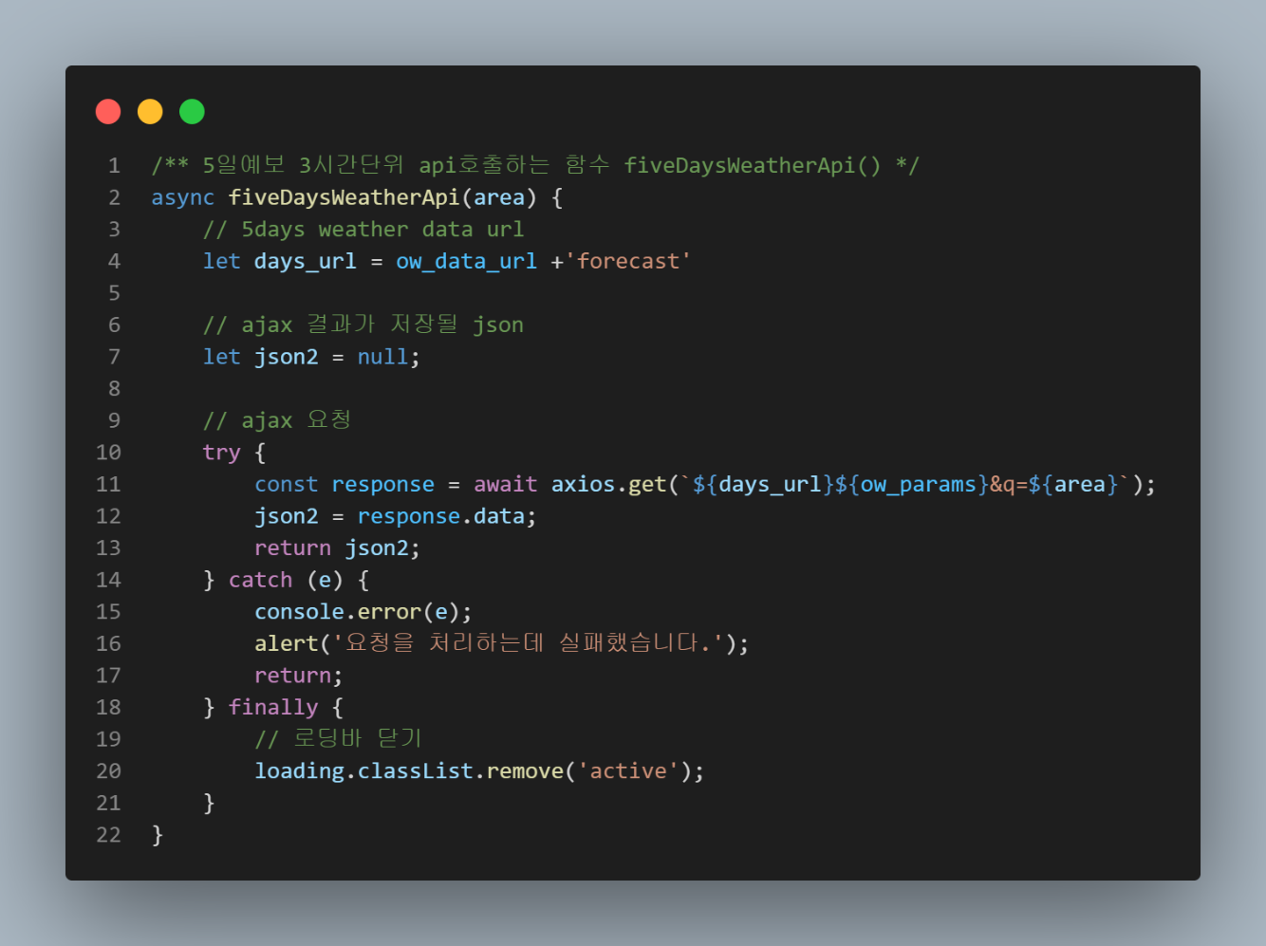
06 javascript 소스코드(fiveDaysWeatherApi 함수)

Slide 20
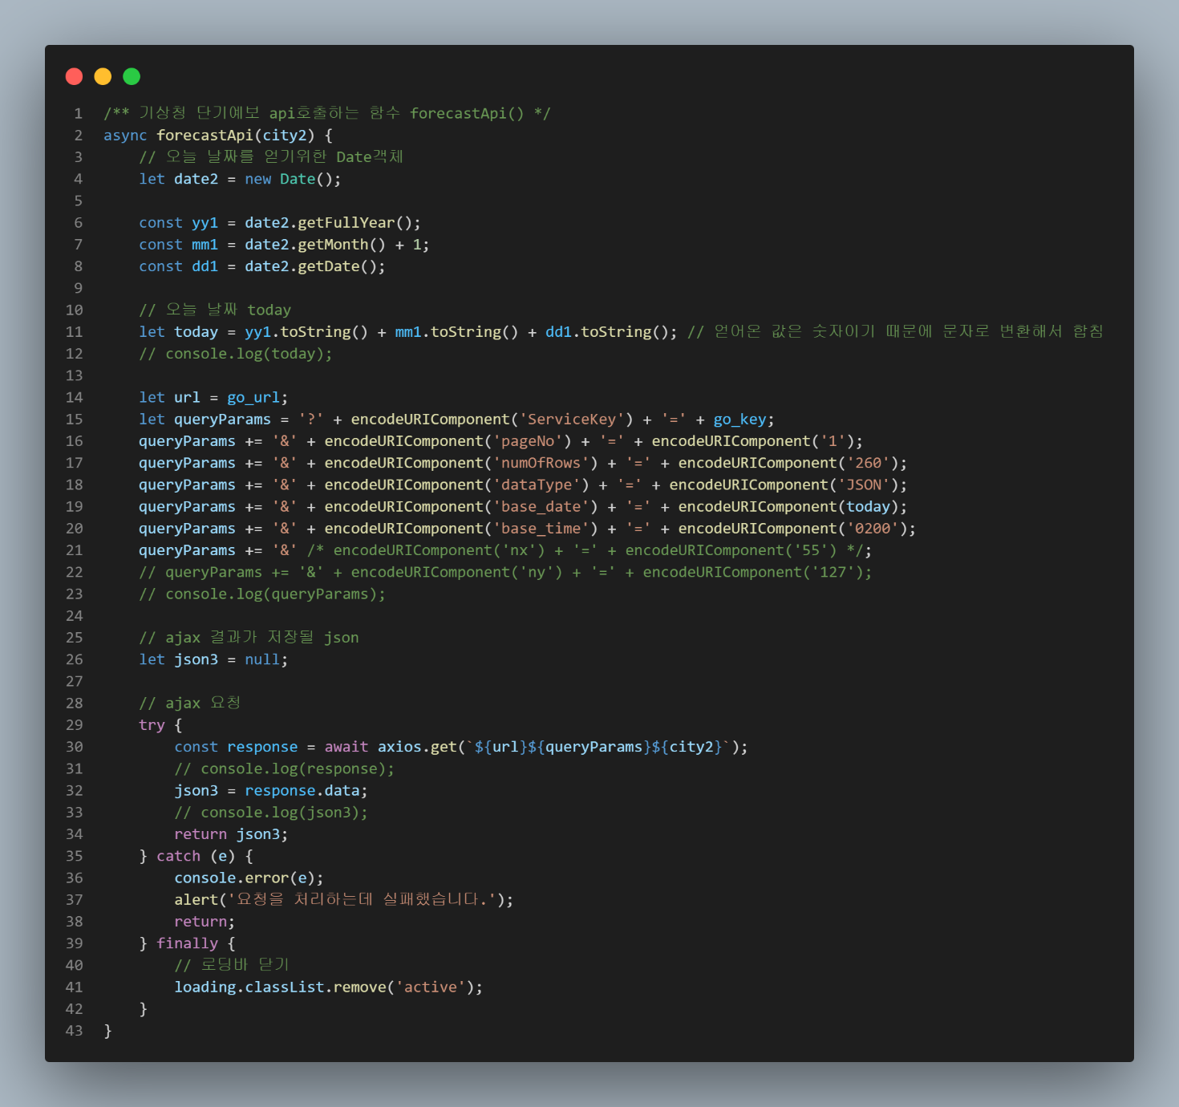
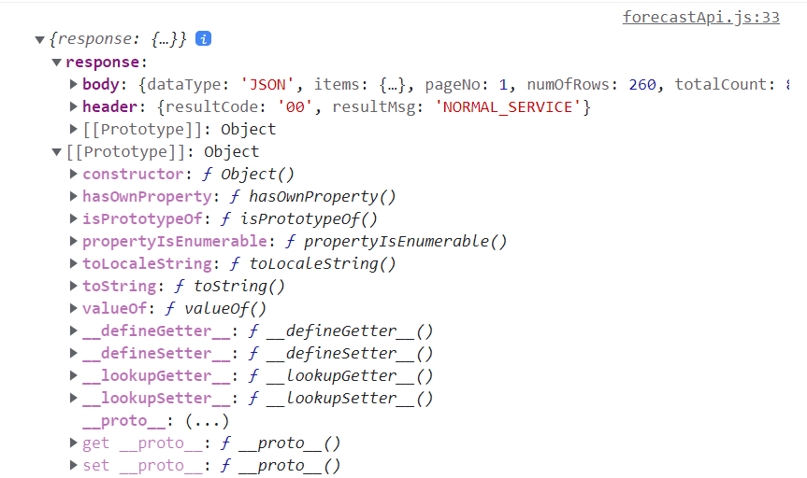
06 javascript 소스코드(forecastApi 함수)

Slide 21
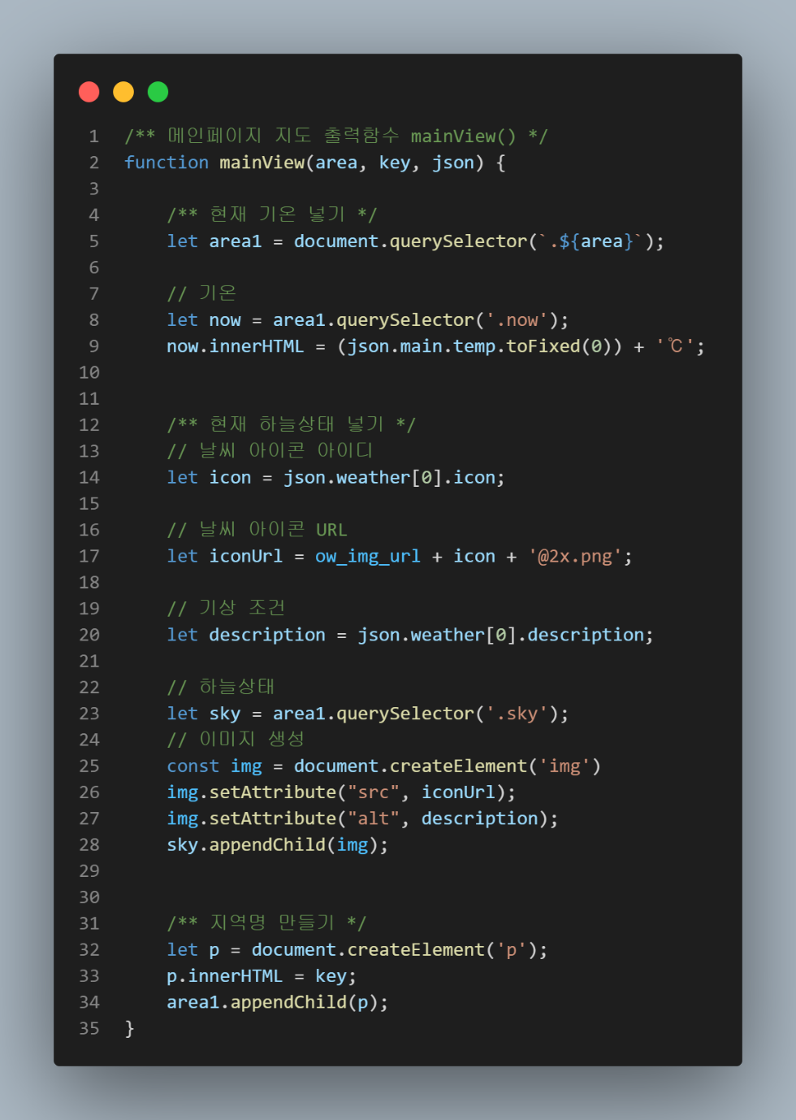
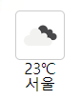
06 javascript 소스코드(mainView.js - mainView 함수)

Slide 22
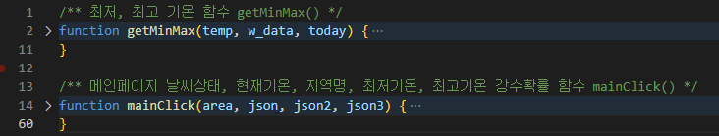
06 javascript 소스코드(mainClick.js)

Slide 23
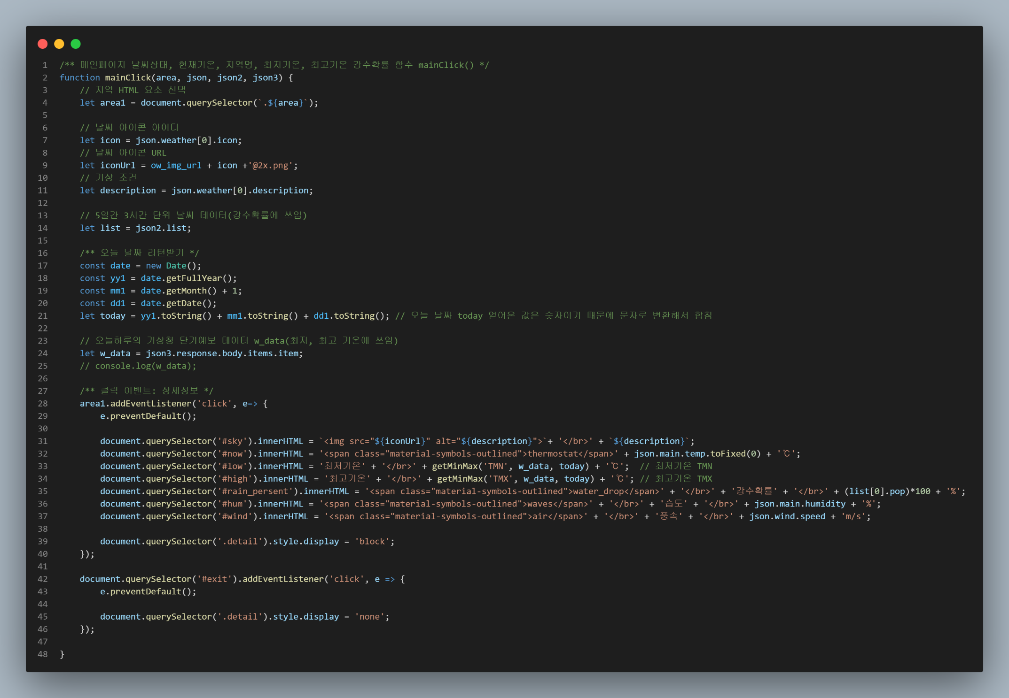
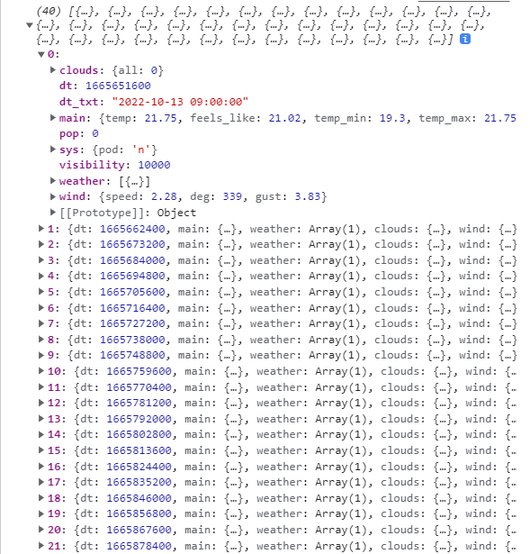
06 javascript 소스코드(mainClick.js – mainClick 함수)

Slide 24
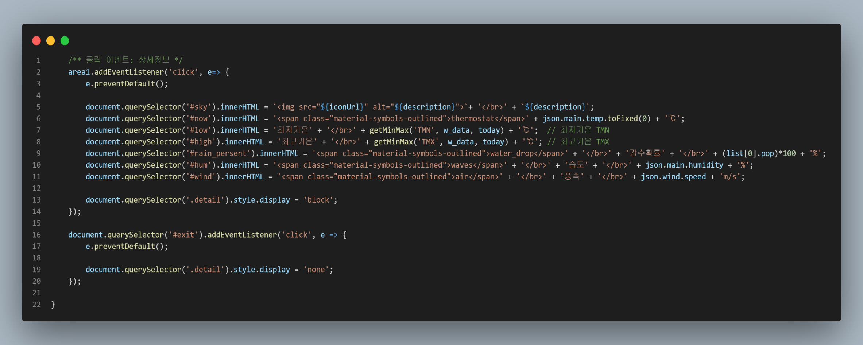
06 javascript 소스코드(mainClick.js – mainClick 함수: 클릭 이벤트)
①
②
③
④
⑤
⑥
⑦
①
②
③
④
⑤
⑥
⑦

Slide 25
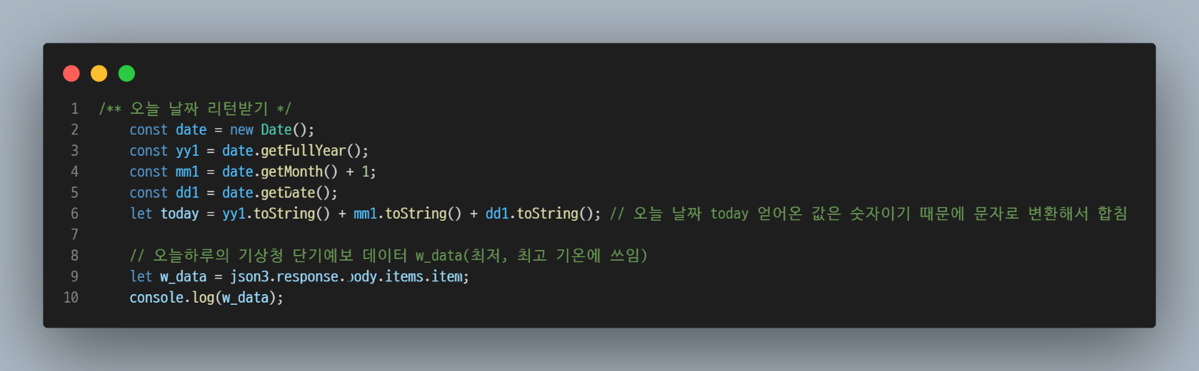
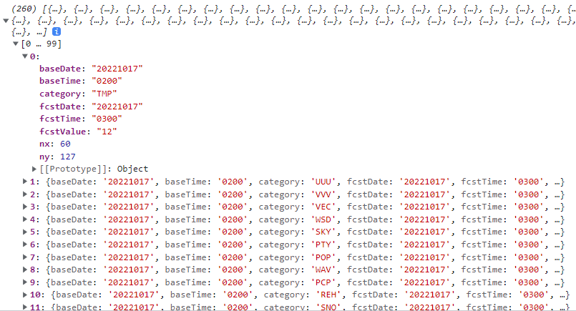
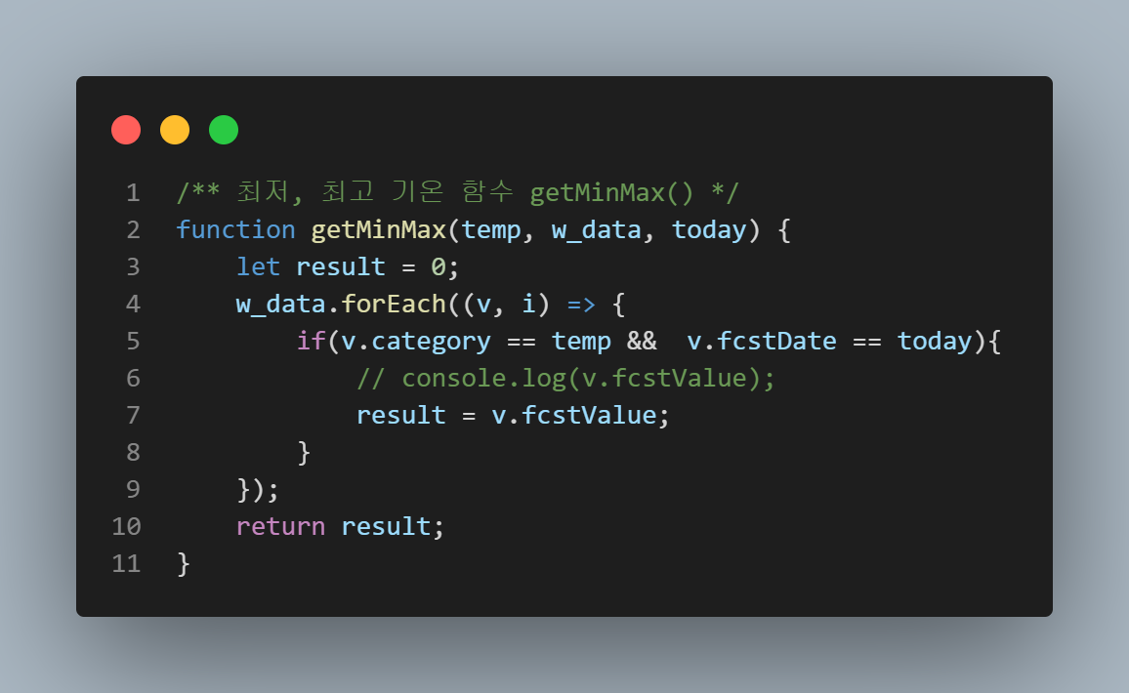
06 javascript 소스코드(mainClick.js - getMinMax 함수)
mainClick() 오늘 날짜, 기상청 데이터 w_data

Slide 26
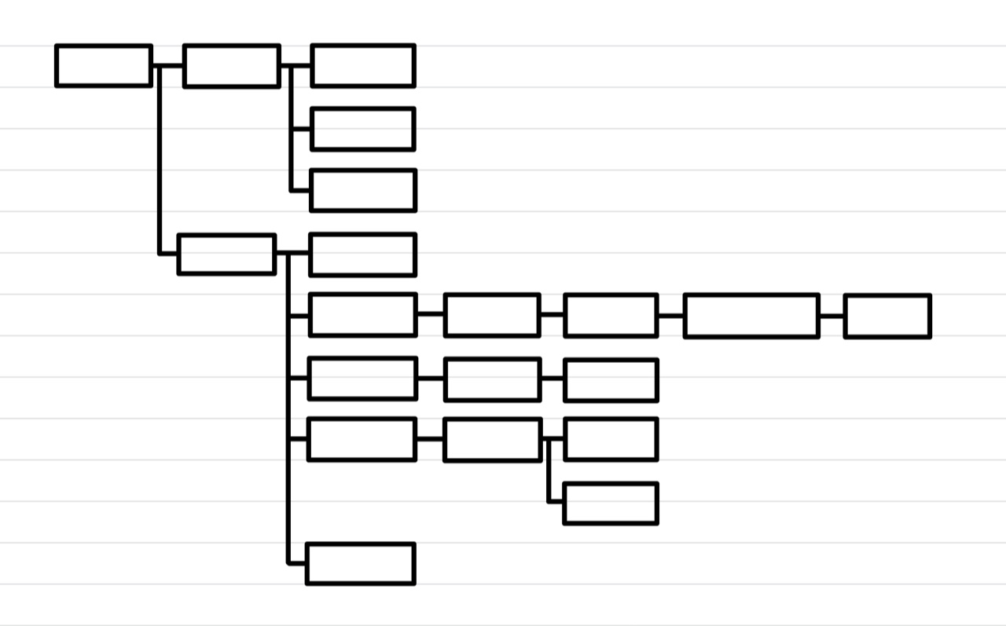
07 html Dom 구조
html
head
meta*3
title
link*6
body
div
figure
img
a*8
figcaption
p*2
footer
p
span
div
form
button
div*7
script*8

Slide 27
08 겪은 문제점과 해결과정
기상청 api가 쓰기 어렵고 막혀있는 것들이 많아 기능 구현이 어려움을 느낌 → openweather api로 변경
areaList의 value값을 사용하여 지역(도시)의 메인화면에 나타나는 지역(도시)이름을 영어에서 한글로 변경하고 싶음 → areaList의 key값을 한글로 변경후 파라미터로 넘겨줘서 표시
실시간 날씨 조회 API로 최저/최고 기온을 출력하니 일일 일교차가 아니라서 정확하지 않음 → 5일간의 데이터를 3시간 단위로 조회하는 새로운 API를 사용해서 실시간API와 비교해서 최저, 최고 기온 출력

Slide 28
08 겪은 문제점과 해결과정
5일간의 3시간 단위 데이터에서 오늘날짜의 최저, 최고 기온을 가져오는데, 해당 API는 UTC 시간임을 고려하지 못해서 잘못된 시간대의 정보로 가져옴 → local시간을 UTC시간대로 바꿔줌
3번의 최저, 최고 기온 구하는 게 그 날의 최고, 최저 기온인데 기존api사용으로는 값이 변경됨을 발견 → 기상청 API를 사용하고 기존 최저, 최고 기온 구하는 코드 삭제. 해당 부분에 openweather api를 사용하지 않게 되었기 때문에 UTC시간으로 변경해주는 코드도 삭제
기상청 API를 기존 for in 반복 코드에 적용하는데 에러 발생 → 기존에 사용하던 API와 같이 기상청 api를 사용하기 위해 예보지점 좌표nx, ny의 문자를 areaList의 value값에 추가
무분별한 js파일 분할 → 좀 더 명확한 기준을 잡고 js파일을 분할하고자 노력함

Slide 29
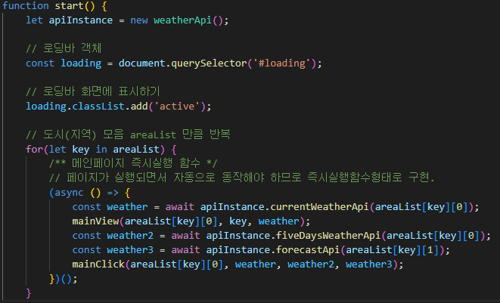
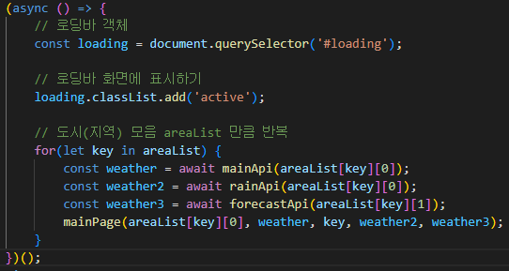
08 겪은 문제점과 해결과정
기상청 API 적용후 페이지 로딩이 확연하게 느려지는 문제 → start 함수 실행순서 변경 기존 함수는 async, await을 사용했지만 api요청을 받아와야 페이지가 나오는 형태였기 때문에 사실상 순차적으로 실행됐다

Slide 30
09 소감
김다보미 - 처음 주제를 정하고 계획을 세울 때에는 너무 기능이 적은 거 아닌가 걱정했었는데, 적다고 생각했던 기능들도 처음으로 해보다보니 너무 많았습니다. 기능을 하나하나 구현하려고 할 때마다 막히는 부분이 생겨서 힘들었고 API에서 데이터를 받아오는 것 자체가 쉽지 않았습니다. 그래도 처음으로 팀원들과 함께 고민하고 직접 만들어보니까 더 힘들었지만 그만큼 뿌듯했습니다.
강태현 - 수업만 듣다가 세미프로젝트로 무언갈 만들어보는데 처음인지라 너무 막막했습니다. 팀원분들이 다들 잘하셔서 저는 따라가기만 해도 너무 벅찼습니다. 요번 프로젝트를 통해서 api를 어떤식으로 데이터를 가공해야하는지 배운 것 같습니다. 앞으로는 열심히 공부해야겠습니다.

Slide 31
09 소감
오태원 – 처음 주제를 정하는데 오래 걸렸는데 팀원들과 주제를 정하고 명확한 방향을 정하고 시작하는 게 중요하다는 걸 알 수 있었습니다.
막히는 부분이 있을 때 팀원들과 상의하여 아이디어를 얻거나 해결한 부분이 있었기 때문에 팀원과 함께하는 과정의 장점을 알게 되었습니다.
처음 프로젝트를 시작했을 때는 예외처리, 로딩 등을 생각하지 못했고, 처음 코드 작성을 시작 하고서는 중복되는 코드가 많았습니다. 중복 작업을 중복을 제거하고 함수를 사용하고자 노력하는 과정에서 코드작성 방법에 도움이 많이 됐습니다.
처음에 무분별하게 js파일 만들어서 분할했는데, 좀 더 명확한 기준을 가지고 분할해야 함을 느꼈습니다.
API를 처음 활용하고 데이터를 다루는데 처음과 비교해서 익숙해졌습니다. 프로젝트를 진행 하면서 스스로 부족한 점이 보였고 이를 보완하고자 노력하는 과정에서 자연스럽게 공부를 하게 됐습니다.
Api를 받아오는 과정에서 비동기처리에 대해 이해할 수 있었습니다.

